Slide 1
DEPARTAMENTO DE CIENCIAS DE LA VIDA Y DE LA AGRICULTURA
CARRERA DE INGENIERÍA AGROPECUARIA
TRABAJO DE TITULACIÓN, PREVIO A LA OBTENCIÓN DEL TÍTULO DE INGENIERO AGROPECUARIO
TEMA: “RELACIÓN ENTRE LA PERMEABILIDAD DEL SUELO Y EL ECO DEL RADAR DE PENETRACIÓN”
AUTOR: MICHELLE SILVANA TACO LLIVE
DIRECTOR: ING. PATRICIO PÉREZ
SANGOLQUÍ
2017

Slide 2
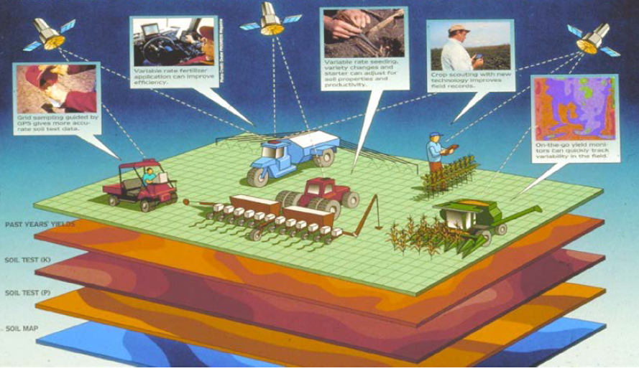
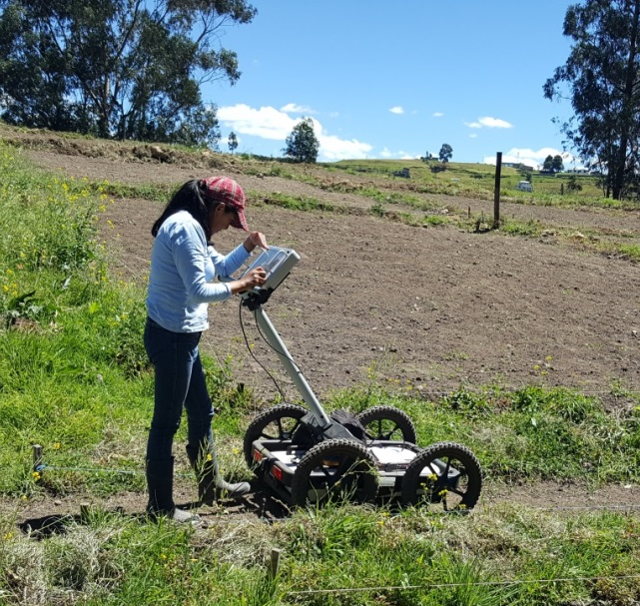
Introducción
Fundamentos: manejar la variabilidad natural o inducida.
Uso de equipos y herramientas tecnológicas.
GPR usa técnicas de teledetección
Método no destructivo para analizar el perfil del suelo.
Fuente: Chartuni & Magdalena, 2014

Slide 3
Objetivos
Objetivo general
Determinar la relación entre la permeabilidad del suelo y el eco generado por un radar de penetración.
Objetivos específicos
Caracterizar el perfil suelo a través de seis calicatas y determinar la velocidad de infiltración en estos puntos.
Determinar en laboratorio las principales características físicas y químicas de los horizontes del suelo.
Obtener los radargramas del perfil del suelo mediante recorridos con el equipo GPR.

Slide 4
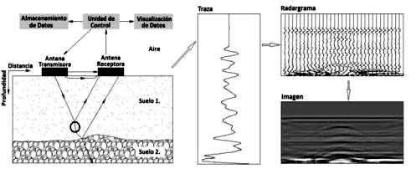
Revisión de la literatura
GPR: está compuesto por una antena y un monitor que generar un radargrama.

Slide 5
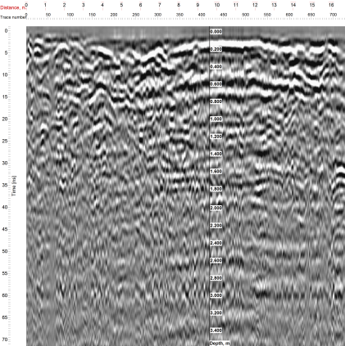
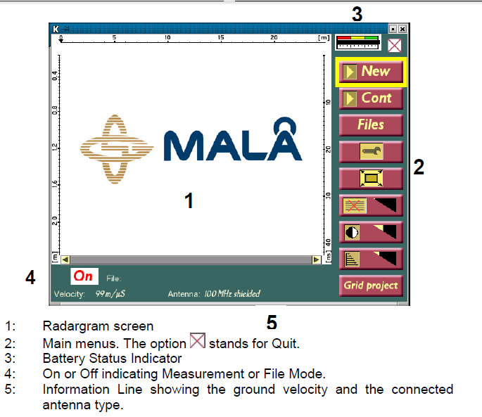
Posición (m)
Radargrama: es la acumulación sucesiva de trazas o señales registradas a través del tiempo y espacio recorrido, que contiene las características del medio atravesado.
Software RadExplorer
Profundidad (m)
Tiempo (ns)
Fuente: Ramírez, 2017

Slide 6
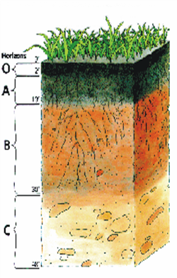
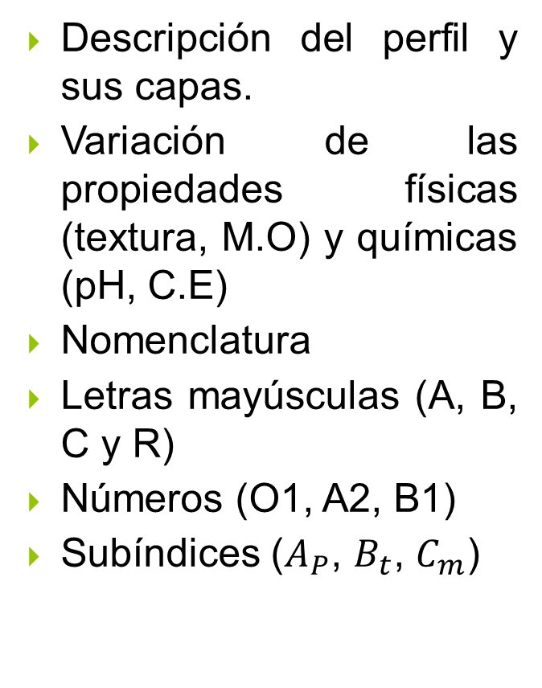
El suelo y sus perfiles
Descripción del perfil y sus capas.
Variación de las propiedades físicas (textura, M.O) y químicas (pH, C.E)
Nomenclatura
Letras mayúsculas (A, B, C y R)
Números (O1, A2, B1)
Subíndices ($A_{P}$, $B_{t}$, $C_{m}$)
Fuente: Cisneros, 2003

Slide 7
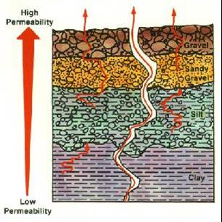
Permeabilidad del suelo
Velocidad de infiltración del agua durante un período de tiempo
Movimiento de agua determinado por:
Textura
Estructura
Cantidad de M.O
Profundidad del suelo
Cantidad de organismos vivos
Fuente: Gonzáles, 2009

Slide 8
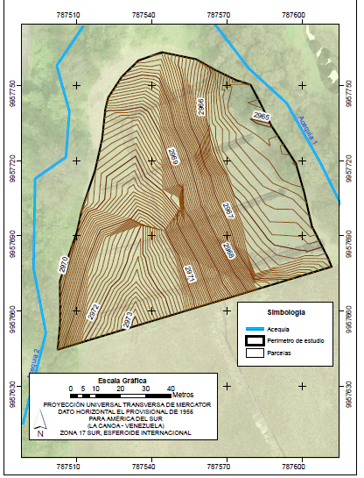
Métodos
Ubicación del lugar de investigación
Área: 1 ha
Topografía: pendiente alta de (10-30%); pendiente media (9-2%); pendiente baja (1-2%)

Slide 9
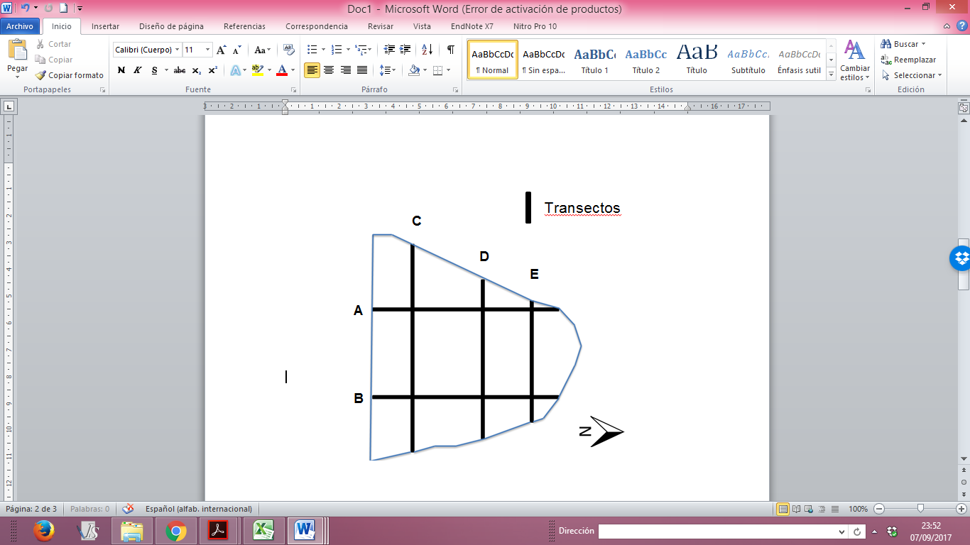
Preparación del terreno
Labrado con un arado de disco.
Descomposición del material vegetal e incorporación.
Trazado de cinco transectos de un metro de ancho.

Slide 10
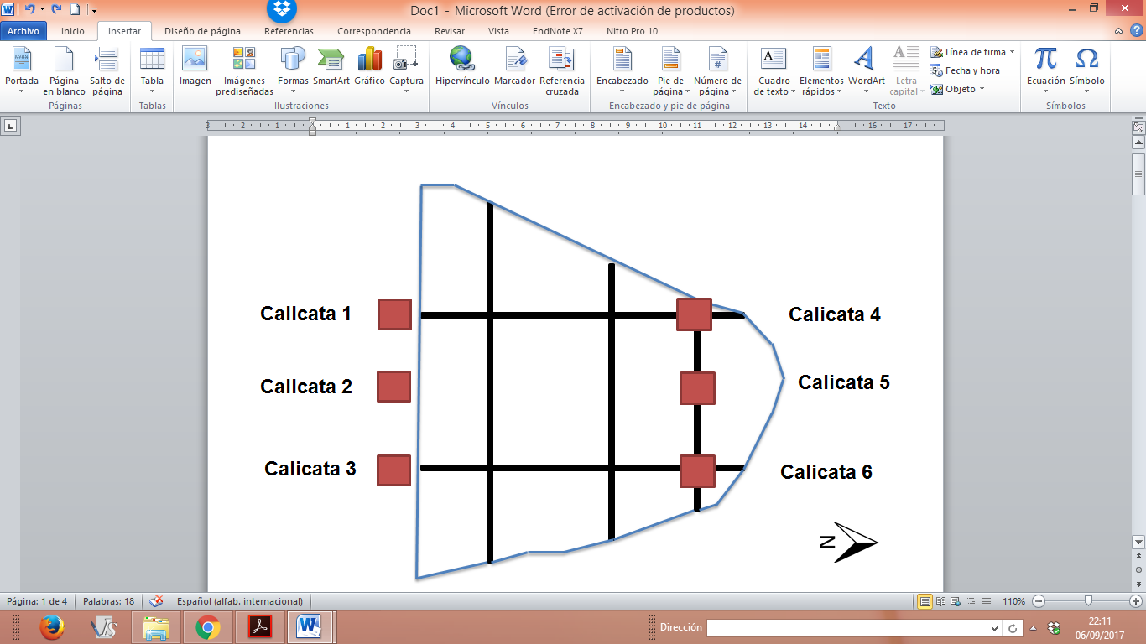
Caracterización de suelos
6 Calicatas
Medidas: 2x1xprofundidad variable
Descripción morfológica del suelo (FAO,2009)
Características físicas del suelo determinadas: color, textura, estructura, profundidad, adhesividad, plasticidad porosidad, distribución de raíces y límite.

Slide 11
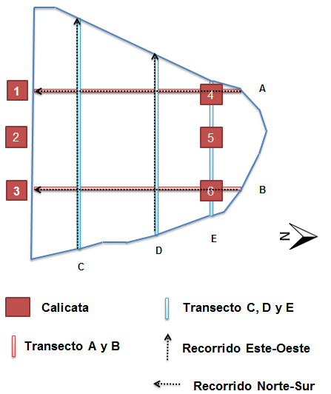
Uso del equipo (GPR)
Configuración del equipo: profundidad de alcance 3m, velocidad de la señal 80 m/us
Fuente: Ramírez, 2016

Slide 12
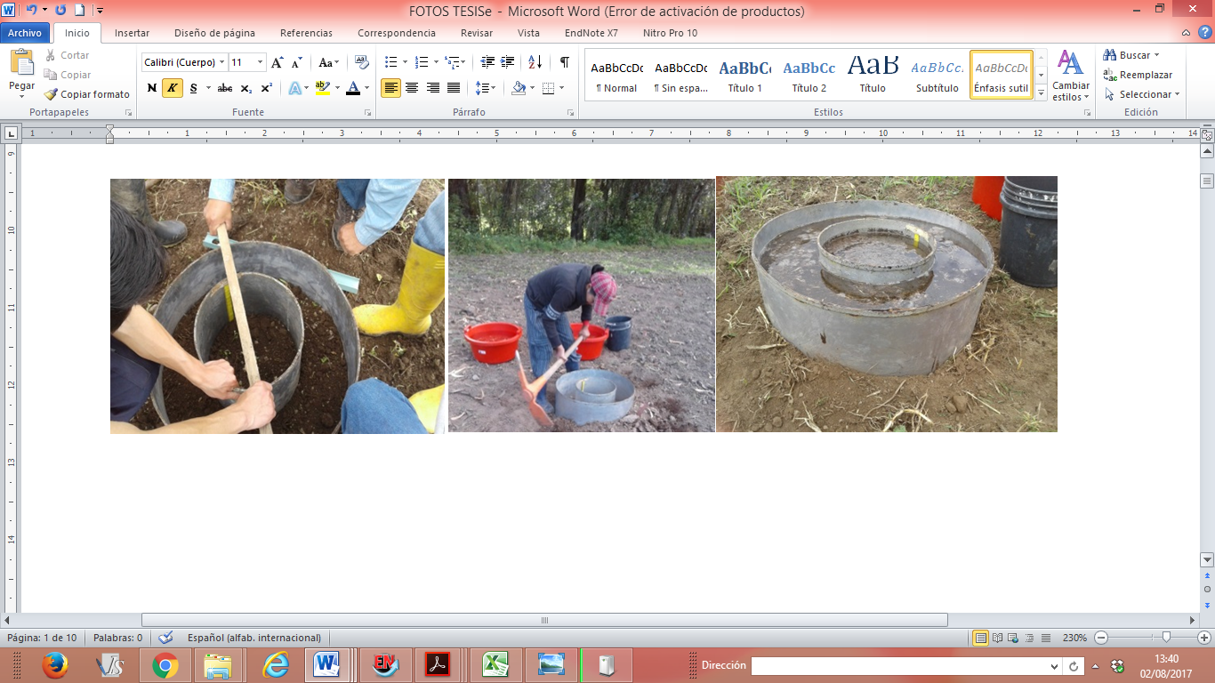
Velocidad de infiltración
Para instalar el infiltrómetro de doble anillo: enterrar 10 a 15 cm los anillos, a nivel, llenado de agua, determinar la diferencia de alturas cada 5, 10, 20 (min).
Fuente: Cisneros, 2003

Slide 13
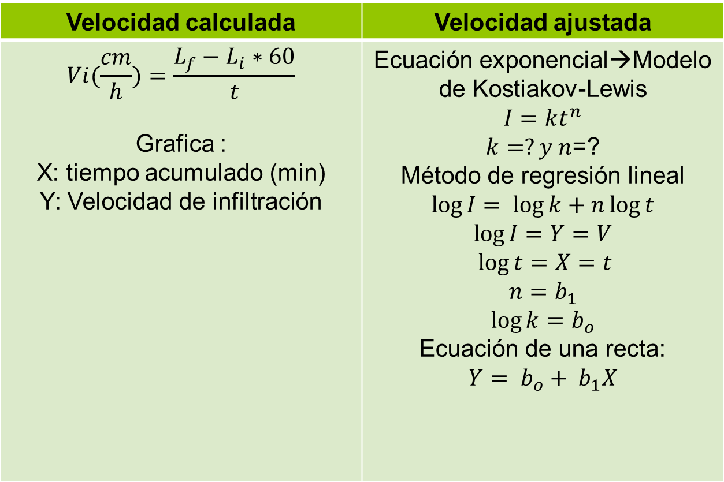
Velocidad de infiltración
Velocidad calculada | Velocidad ajustada
$$Vi(\frac{cm}{h})=\frac{L_{f}−L_{i}∗60}{t}$$ Grafica : X: tiempo acumulado (min) Y: Velocidad de infiltración | Ecuación exponencial→Modelo de Kostiakov-Lewis $$I=kt^{n}$$ $k=?y n$=? Método de regresión lineal $$\log{I}= \log{k}+n\log{t}$$ $$\log{I}=Y=V$$ $$\log{t}=X=t$$ $$n{=b}_{1}$$ $$\log{k}=b_{o}$$ Ecuación de una recta: $$Y= b_{o}+ b_{1}X$$
r<1
Fuente: Cisneros, 2003

Slide 14
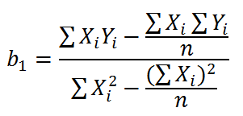
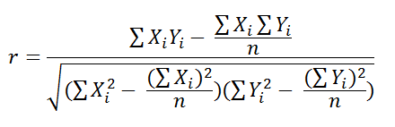

Velocidad de infiltración
Se calculó b₁ mediante:
$b_{o}=\log{k}$ , entonces se obtuvo $k=antilog b_{o}$.
Factor de correlación

Slide 15
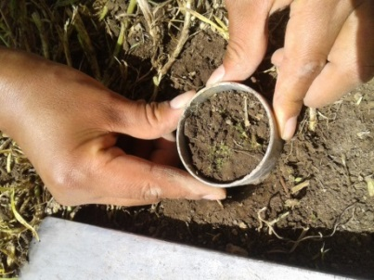
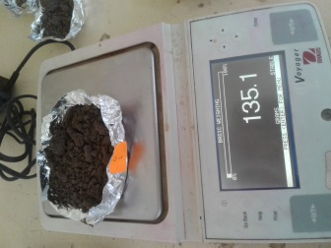
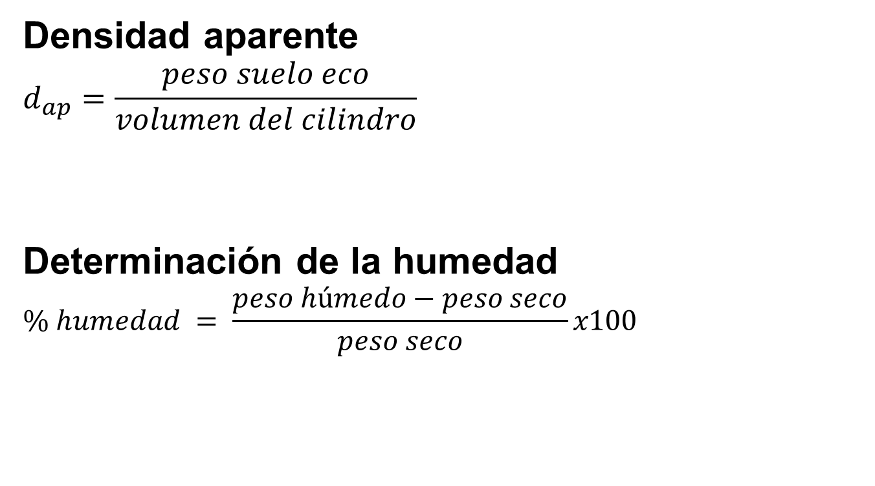
Características físicas
Densidad aparente
$$d_{ap}=\frac{peso suelo eco}{volumen del cilindro}$$
Determinación de la humedad
$$\% humedad = \frac{peso húmedo−peso seco}{peso seco}x100$$

Slide 16
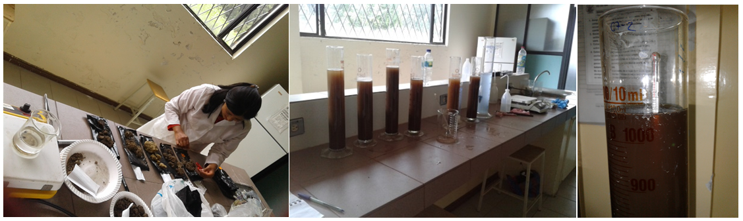
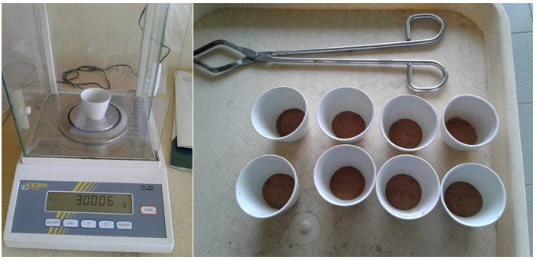
Análisis físicos
Textura
-Método de Bouyoucos
Procedimiento:
-Solución: 100g suelo+900ml agua destilada+ 100 ml solución calgón.
-Mezclar, encajar e densímetro y tomar el tiempo.
-Primera lectura→40s
-Segunda lectura→ 2h
-Triangulo de texturas
Materia orgánica
Procedimiento:
-Método de pérdida de peso por ignición
Procedimiento:
-Tomar el peso inicial
-Secar el suelo a 75 °C por 48h
-Mufla 500°C por 5h
-Tomar el peso final
Fuente: Zagal & Sadzawka, 2007

Slide 17
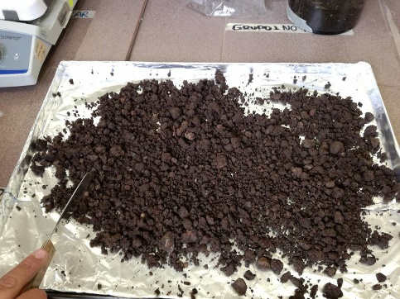
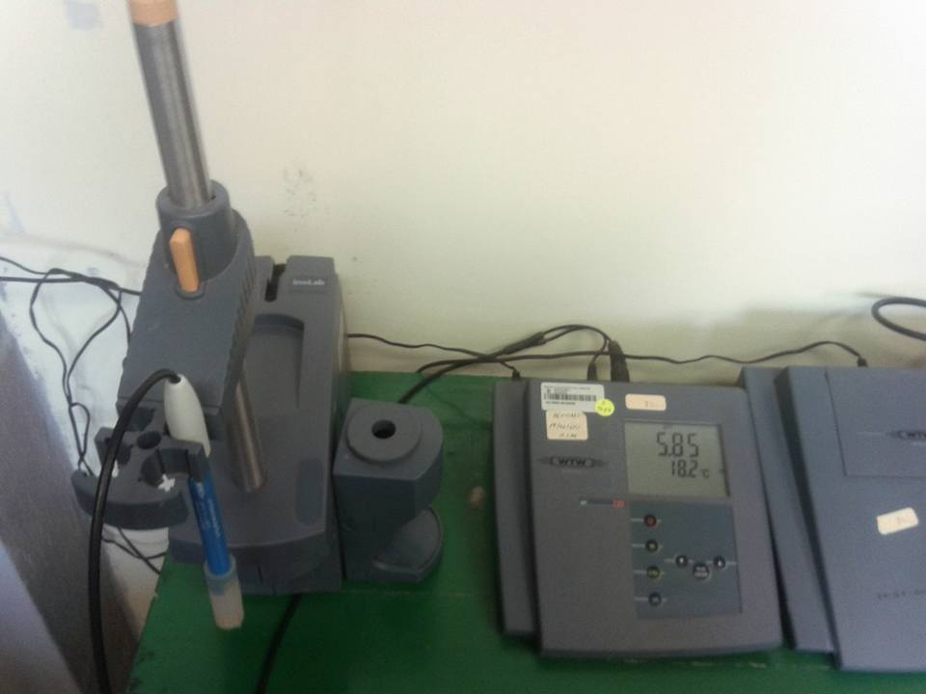
Análisis químico
Potencial del hidrógeno (pH) y Conductividad eléctrica (C.E)
-Método del potenciómetro
-Calibración del equipo
-Muestras previamente secadas al aire
-Relación suelo/agua 2:1
-Medir el pH y C.E con el electrodo de vidrio
Fuente: Zagal & Sadzawka, 2007

Slide 18
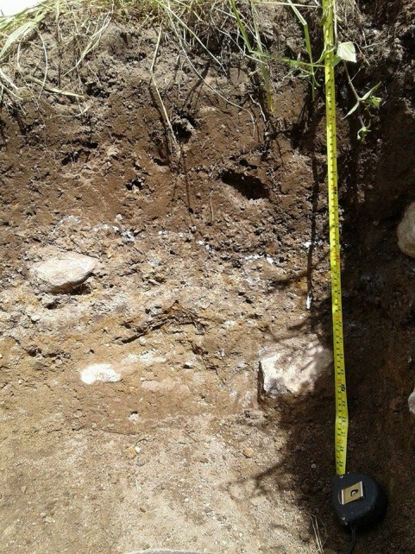
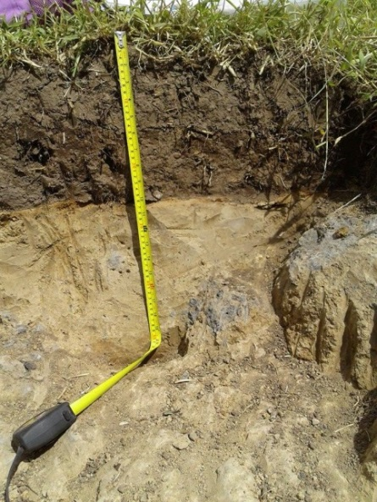
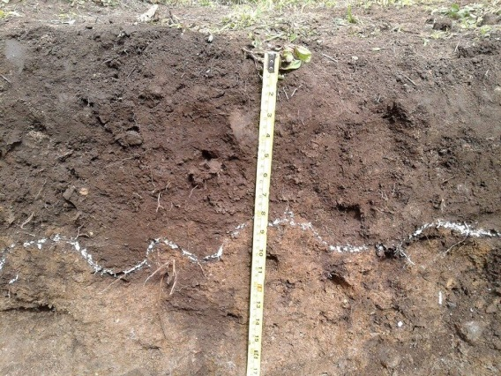
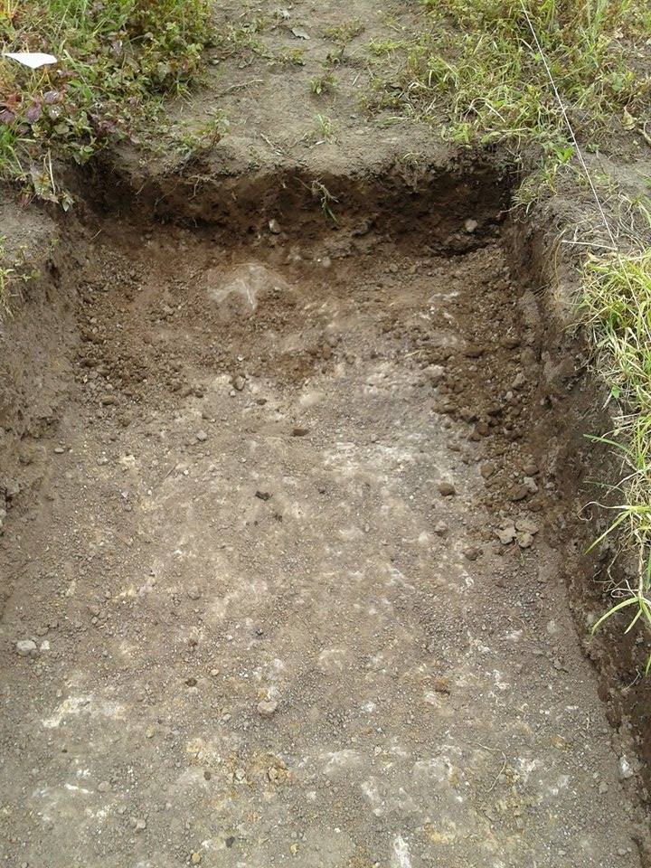
Resultados
Descripción de los perfiles de suelo
Parte Alta
1
2
4
5
Ap
Ap
Ap
Ap
A
Cq
Cq
Cq

Slide 19
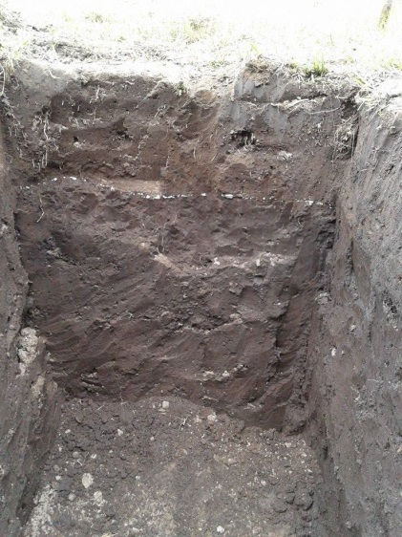
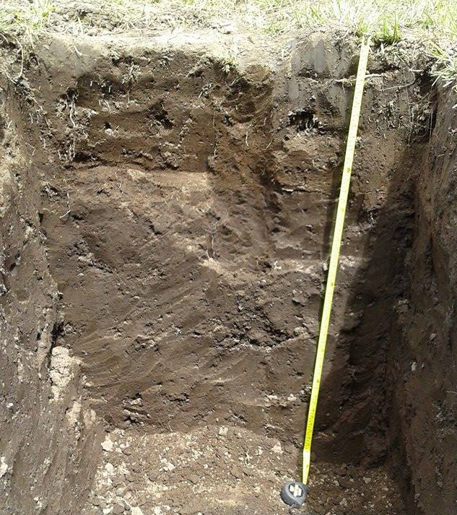
Descripción de los perfiles de suelo
Parte baja
Ap
Ap
Bt
Bt
C
C

Slide 20
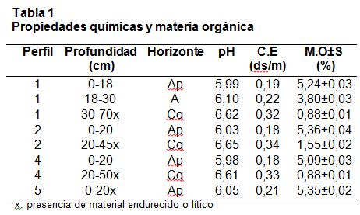
Propiedades químicas y materia orgánica
Horizontes Ap: ligeramente ácido, alto contenido de M.O, suelos no salinos
Horizonte Cq: neutro, bajo contenido de M.O
Estudio sobre cangahuas (Perugachi,2015)

Slide 21
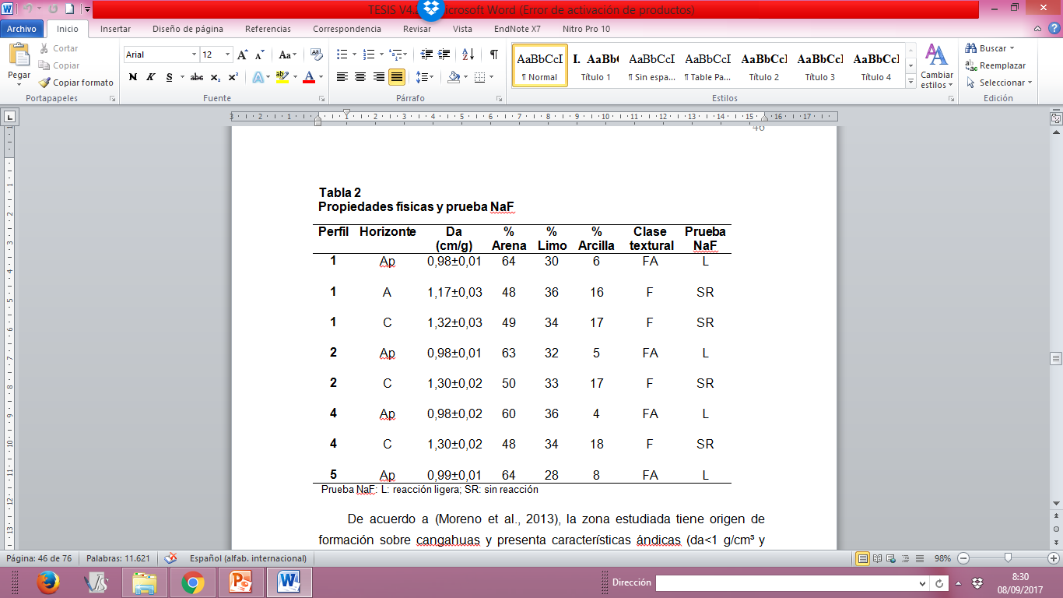
Propiedades físicas
Horizontes Ap: Da<1g/cm³, FA
Horizonte Cq: Da>1g/cm³, F
Formación sobre cangahuas y características ándicas (Moreno et al., 2013)

Slide 22
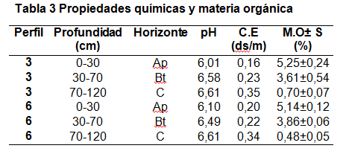
Propiedades químicas y materia orgánica
Horizonte Ap y Bt: ligeramente ácido y alto contenido de M.O, suelos no salinos
Horizonte C: neutro y bajo contenido de M.O.

Slide 23
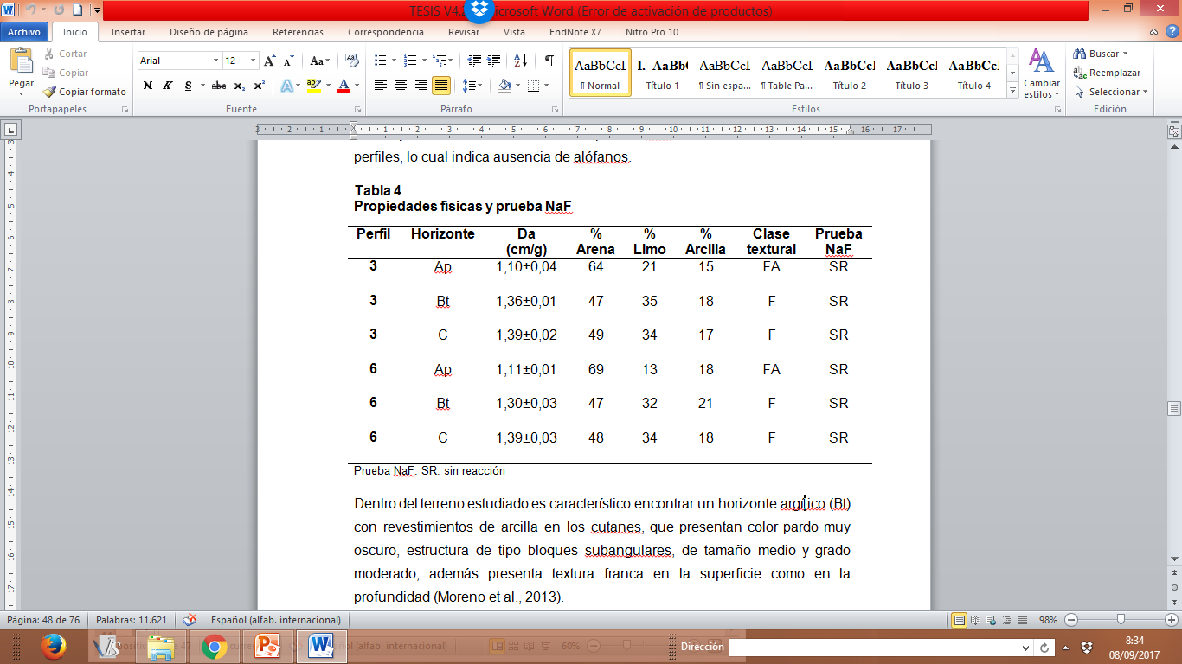
Propiedades físicas
Da>1g/cm³ y aumenta en la profundidad.
Textura Ap: FA
Textura Bt y C: F
Característico encontrar un horizonte argílico (Bt) con revestimientos de arcilla. (Moreno et al., 2013).

Slide 24
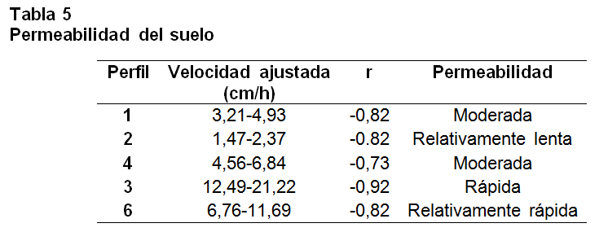
Permeabilidad del suelo
Parte alta: permeabilidad de relativamente lenta a moderada
Parte baja: relativamente rápida a rápida

Slide 25
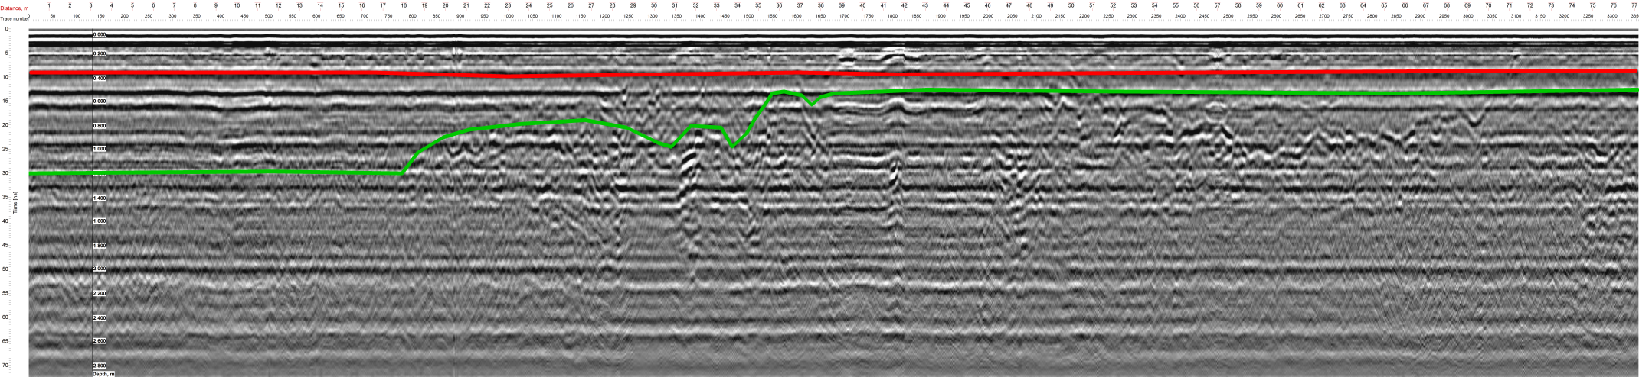
Radargramas
Transecto C
Sentido: Este -Oeste
Longitud de 78 m, profundidad 3.30 m

Slide 26
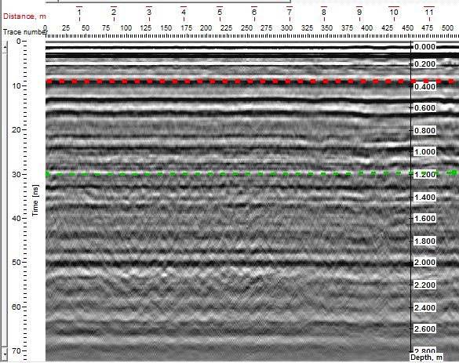
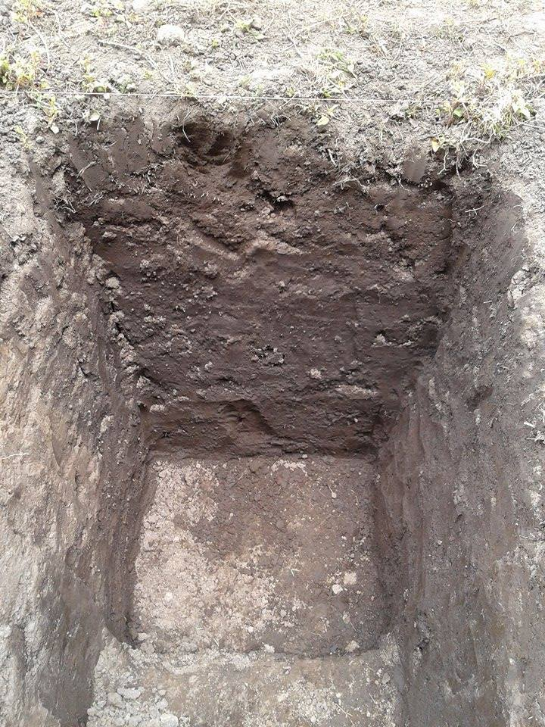
Radargrama
Transecto C
Pefil: ausencia de roca, suelo profundo (120cm)
Radargrama: líneas paralelas a diferentes profundidades
Perfil 3

Slide 27
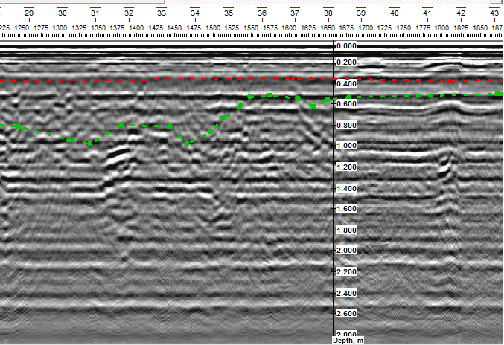
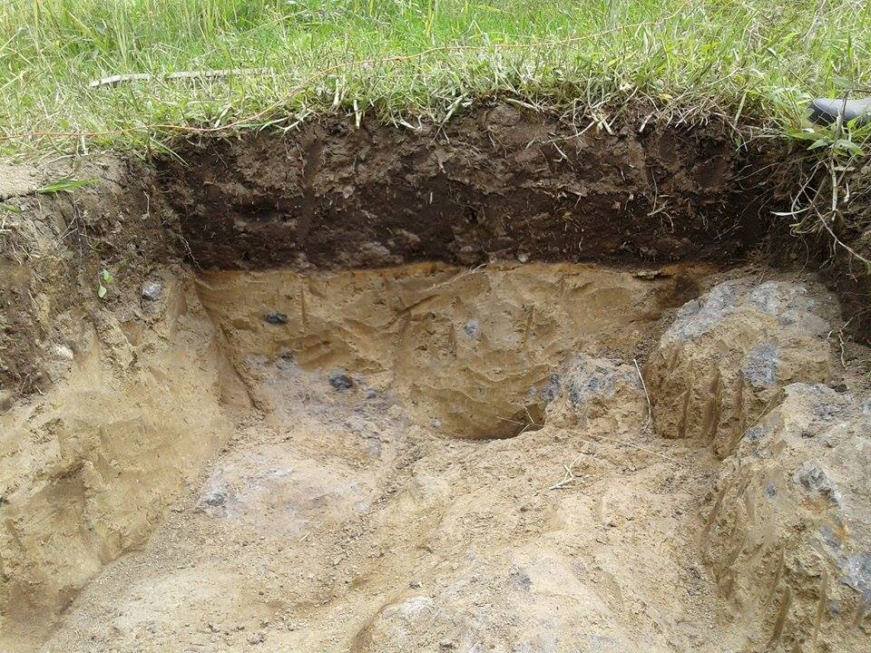
Radargrama
Transecto C
Perfil: Presencia de cangahua y subayace roca
Radargrama: curvás concavas y una capa a los 20cm
Perfil 2

Slide 28
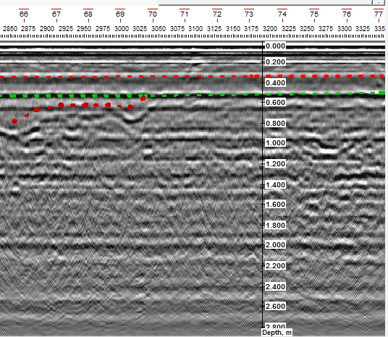
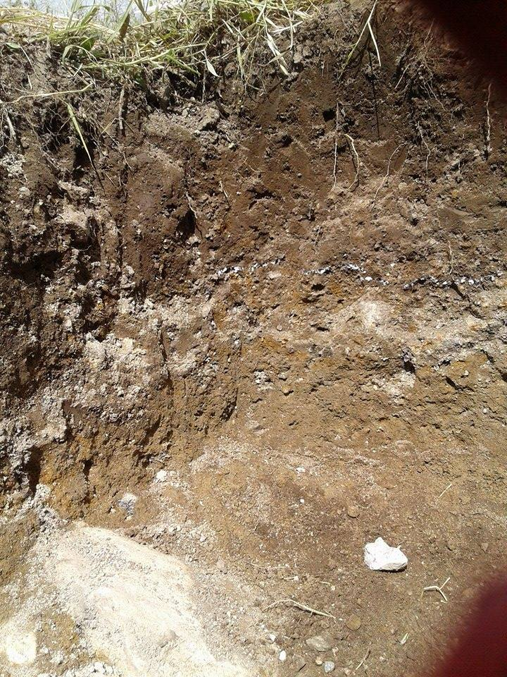
Radargrama
Transecto C
Perfil: suelos con grava gruesa y roca
Radargrama: líneas paralelas a los 20 y 60cm
Perfil 1

Slide 29
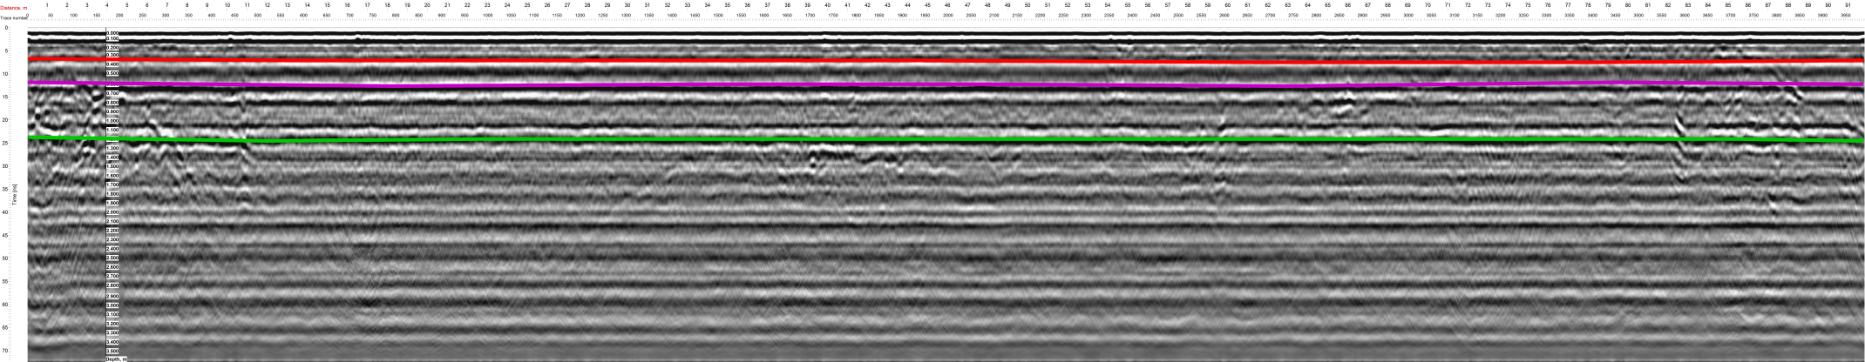
Radargrama
Transecto B
Sentido: Norte-Sur
Longitud de 90 m, profundidad 3.30 m

Slide 30
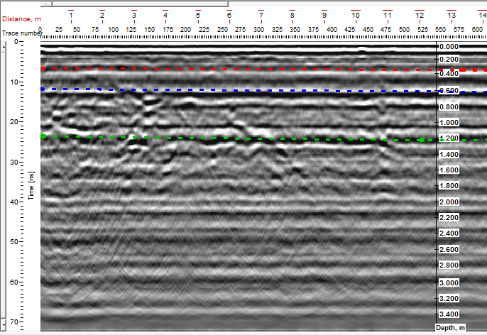
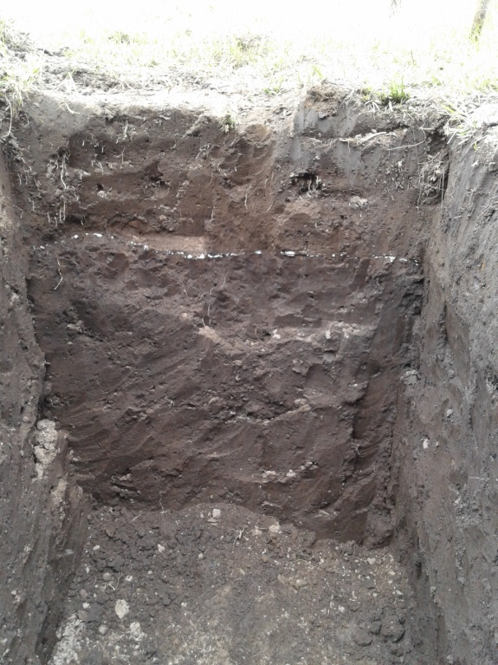
Radargrama
Transecto B
Perfil: suelo profundo, sin presencia de grava
Radargrama: líneas paralelas a diferentes propfundidades
Perfil 6

Slide 31
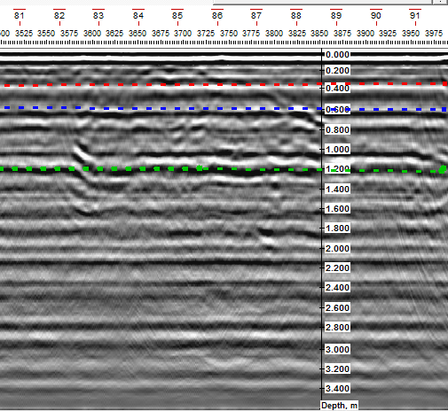
Radargrama
Transecto B
Perfil: suelo profundo, sin presencia de grava
Radargrama: líneas paralelas a diferentes profundidades
Perfil 3

Slide 32
Conclusiones
En la caracterización de los perfiles de suelo se determinaron dos morfologías diferentes. La primera destaca en la parte alta donde se identificó un perfil de suelo de tipo Ap/Cq, poco profundo (20 a 70 cm). Y en la parte baja se determinó un perfil de tipo Ap/Bt/Cq, suelo profundo (120cm). Para la parte alta se identificó que la velocidad de infiltración ajustada está dentro del rango de 2 a 6 cm/h, considerado como un suelo moderadamente permeable. Mientras que para la parte baja la velocidad de infiltración ajustada está dentro del rango de 6,5 a 15,0 cm/h, considerado como un suelo relativamente rápido.
De acuerdo con los parámetros físicos y químicos se determina que la parte alta presenta características ándicas (densidad aparente <1g/cm³ y ligera reacción a la prueba NaF). En la parte baja no se evidenció características ándicas (densidad aparente >1g/cm³ y no hay reacción a la prueba NaF).

Slide 33
Conclusiones
No existe una relación entre el radargrama y la permeabilidad del suelo, los radargramas de la parte alta presentaron mayores trazas de curvas cóncavas y líneas paralelas, mientras que en campo se observó, mayor presencia de grava en todo el perfil, incluso capas cimentadas de cangahua. Mientras que en la parte baja los radargramas presentaron líneas horizontales paralelas a diferentes profundidades y en campo se identificó suelos más profundos.
El GPR tiene la ventaja de crear una imagen del subsuelo en tiempo real en grandes extensiones agrícolas, optimizando tiempo. En la agricultura el equipo permite conocer la profundidad del suelo, variaciones morfológicas del suelo y la presencia de materiales consolidados como las rocas o capas de cangahua. Es posible analizar el subsuelo mediante un método no destructivo.

Slide 34
Recomendaciones
Complementar el presente estudio con una clasificación de suelos a nivel de subgrupo, de acuerdo a los parámetros morfológicos, físicos y químicos que se obtuvieron en la presente investigación.
No usar el GPR cuando haya presencia de lluvias, ya que el suelo tiene alto contenido de agua y no permite el paso de la señal electromagnética, por lo que se obtiene radargramas distorsionados.
Ajustar la configuración del GPR para que la señal electromagnética alcance mayor profundidad en el subsuelo, para identificar otras características del subsuelo importantes para la agricultura.

Slide 35
GRACIAS POR SU ATENCIÓN

